Slide 1



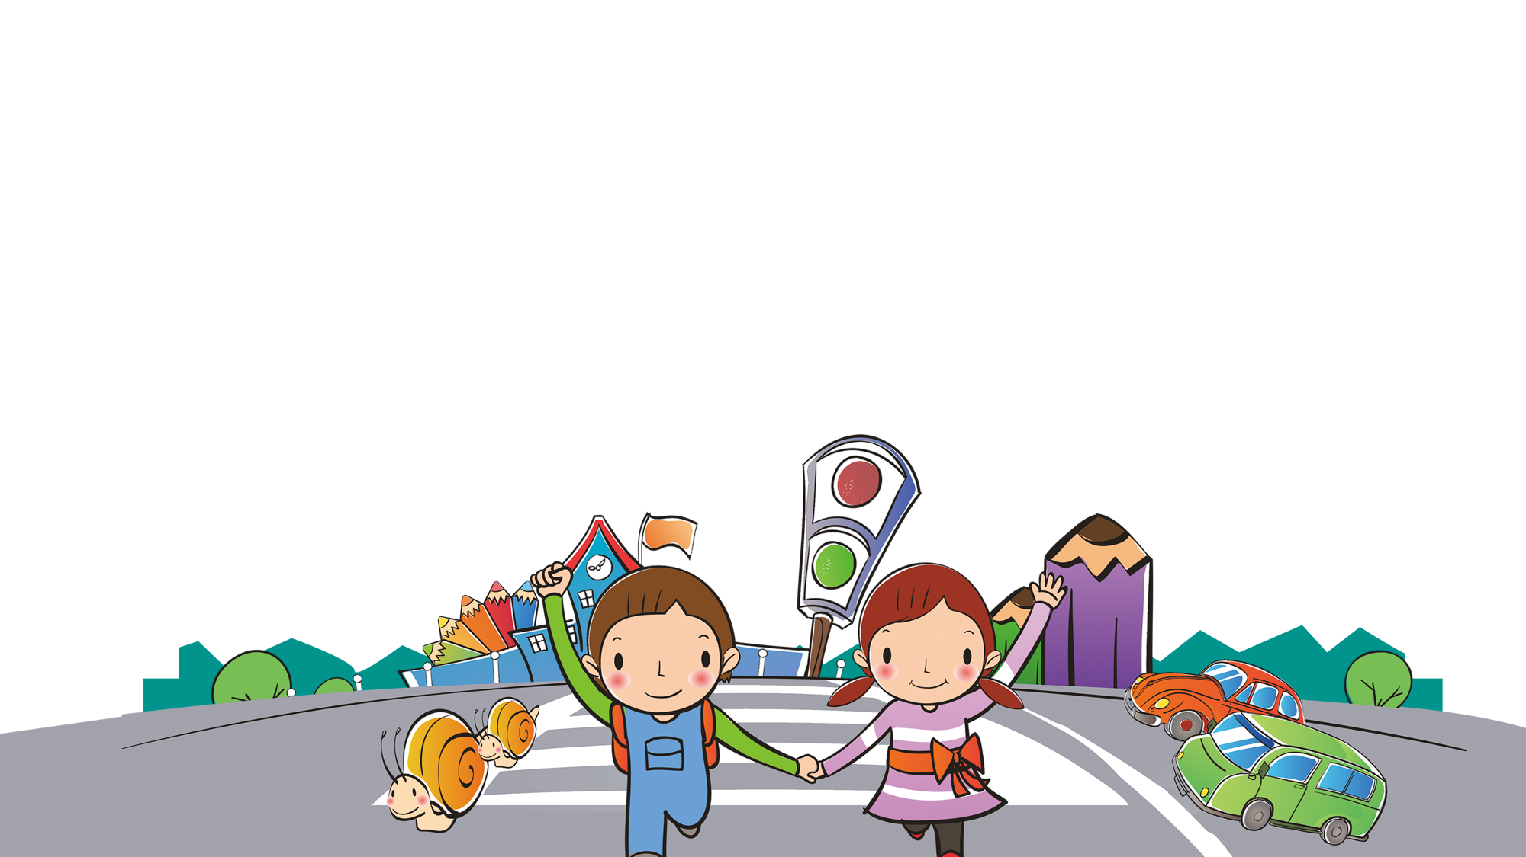
PHÒNG GIÁO DỤC VÀ ĐÀO TẠO QUẬN 6
CHƯƠNG TRÌNH
AN TOÀN GIAO THÔNG
CHO NỤ CƯỜI TRẺ THƠ
CẤP TIỂU HỌC
NĂM HỌC 2019-2020
Quận 6, Ngày 28/11/2019

Slide 2
Nội dung chính
I
Các văn bản chỉ đạo giáo dục ATGT năm học 2019-2020
II
Kế hoạch triển khai chương trình “ATGT cho nụ cười trẻ thơ” năm học 2019 - 2020
III
Chương trình “ATGT cho nụ cười trẻ thơ” cấp Tiểu học
IV
Giới thiệu Hội giao lưu “ATGT cho nụ cười trẻ thơ” dành cho học sinh và giáo viên cấp Tiểu học
V
Thực hành soạn giảng

Slide 3
Các căn cứ triển khai
Nghị quyết số 12/NQ-CP ngày 19/2/2019 về tăng cường bảo đảm trật tự ATGT và chống ùn tắc giao thông giai đoạn 2019 – 2022, trong đó quy định: “nhiệm vụ cụ thể đối với BGDĐT: hoàn thiện chương trình tài liệu giảng dạy và đưa nội dung pháp luật về bảo đảm trật tự, an toàn giao thông và văn hóa giao thông vào chương trình chính khóa dưới hình thức tích hợp vào nội dung các môn học và hoạt động giáo dục từ giáo dục mầm non đến giáo dục phổ thông”..
Kiến nghị số 1831/KN-UBTP14 ngày 30/3/2019 của Ủy ban Tư Pháp của Quốc hội về các giải pháp hạn chế tai nạn giao thông, vi phạm pháp luật và tội phạm xâm phạm an toàn giao thông, trong đó đã ghi rõ: “Kiến nghị BGDĐT phối hợp với các cơ quan liên quan xây dựng đổi mới chương trình và bộ tài liệu giảng dạy về ATGT đảm bảo thiết thực, hiệu quả với từng lứa tuổi, cấp học….”
Kế hoạch số 417/KH-BGDĐT ngày 17/3/2019 về tăng cường công tác giáo dục an toàn giao thông trong trường học giai đoạn 2019-2021
Kế hoạch số 415/CTPH/UBATGTQG-BGDĐT ngày 9/9/2019 về Chương trình phối hợp tăng cường công tác giáo dục an toàn giao thông học sinh, sinh viên giai đoạn 2019 – 2024
Căn cứ thực trạng hiện nay về thực hiện Giáo dục ATGT trong các nhà trường

Slide 4
Các căn cứ triển khai
Kế hoạch số 417/KH-BGDĐT ngày 17/3/2019 về tăng cường công tác giáo dục an toàn giao thông trong trường học giai đoạn 2019-2021, trong đó có nhiệm vụ: “các đơn vị tiếp tục rà soát chương trình, nghiên cứu sửa đổi bổ sung, hoàn thiện tài liệu giảng dạy ATGT chính khóa hiện hành cho phù hợp hơn về nội dung, lứa tuổi cấp học và thời lượng giảng dạy của các cấp học theo lộ trình xây dựng và thực hiện sách giáo khoa chương trình giáo dục phổ thông mới”.
Kế hoạch số 415/CTPH/UBATGTQG-BGDĐT ngày 9/9/2019 về Chương trình phối hợp tăng cường công tác giáo dục an toàn giao thông học sinh, sinh viên giai đoạn 2019 – 2024, có nội dung: Tăng cường tuyên truyền và hướng dẫn HSSV kỹ năng tham gia giao thông an toàn, văn hóa giao thông; Tập huấn nâng cao chuyên môn, nghiệp vụ về ATGT cho giáo viên từ cấp học mầm non, tiểu học, trung học…
Căn cứ thực trạng hiện nay về thực hiện Giáo dục ATGT trong các nhà trường:

Slide 5



Nội dung chính
I
Văn bản chỉ đạo giáo dục ATGT năm học 2019-2020
Công văn số 4326/BGDĐT- GDTH ký ngày 23/9/2019 về việc triển khai chương trình giáo dục “ATGT cho nụ cười trẻ thơ” năm học 2019-2020
Công văn số 4226/GDĐT-TH của Sở GD&ĐT ký ngày 14/11/2019 về việc triển khai chương trình giáo dục “ATGT cho nụ cười trẻ thơ” năm học 2019-2020
Công văn số 1160/GDĐT-TH của Phòng GD&ĐT ký ngày 18/11/2019 về việc triển khai chương trình giáo dục “ATGT cho nụ cười trẻ thơ” năm học 2019-2020

Slide 6
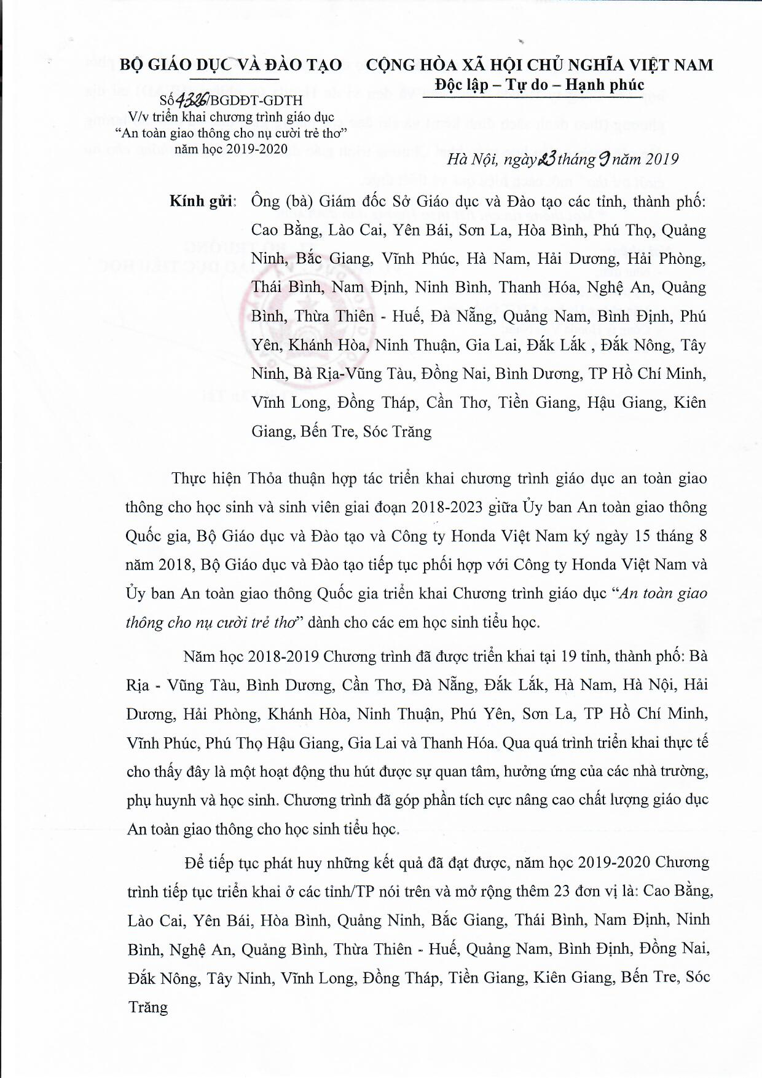
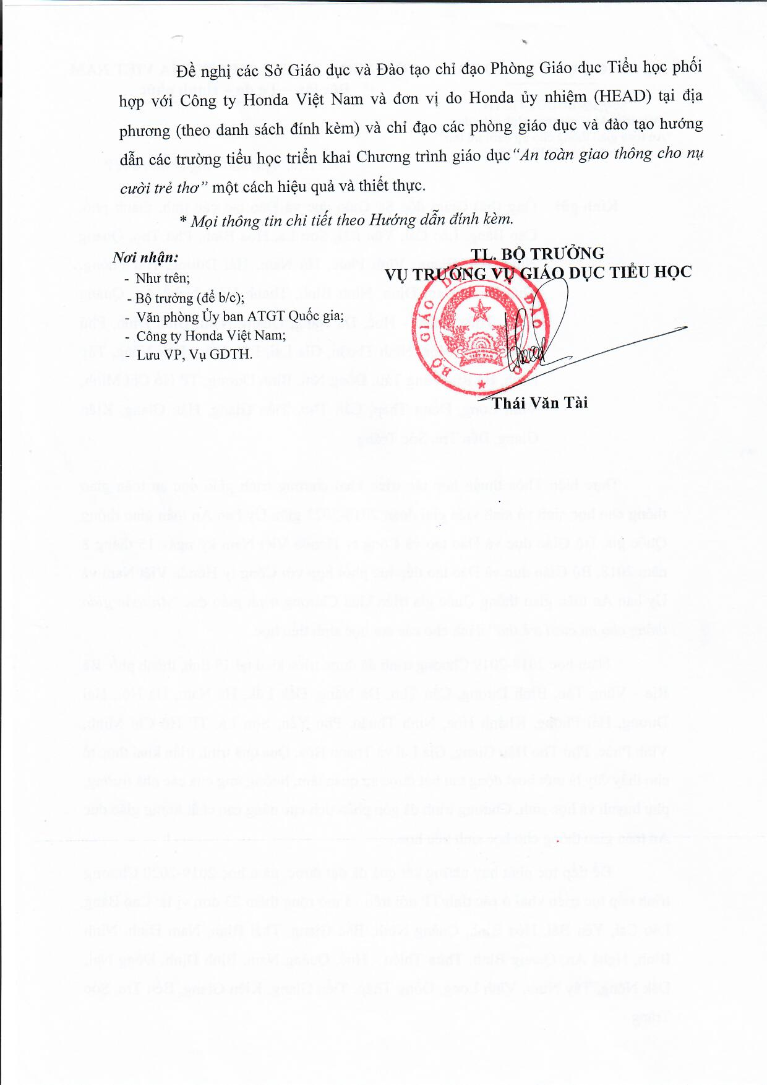
Văn bản giáo dục ATGT cấp tiểu học năm 2019-2020
Công văn số 4326/BGDĐT-GDTH ký ngày 23/9/2019 về việc triển khai chương trình giáo dục “ATGT cho nụ cười trẻ thơ” năm học 2019-2020

Slide 7
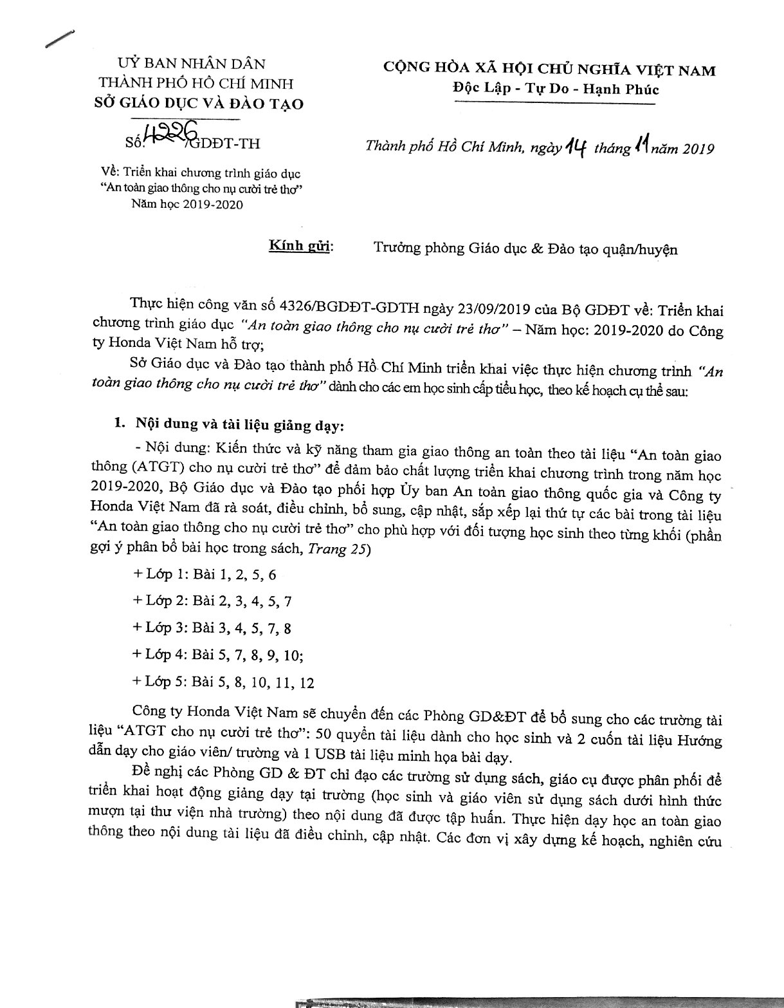
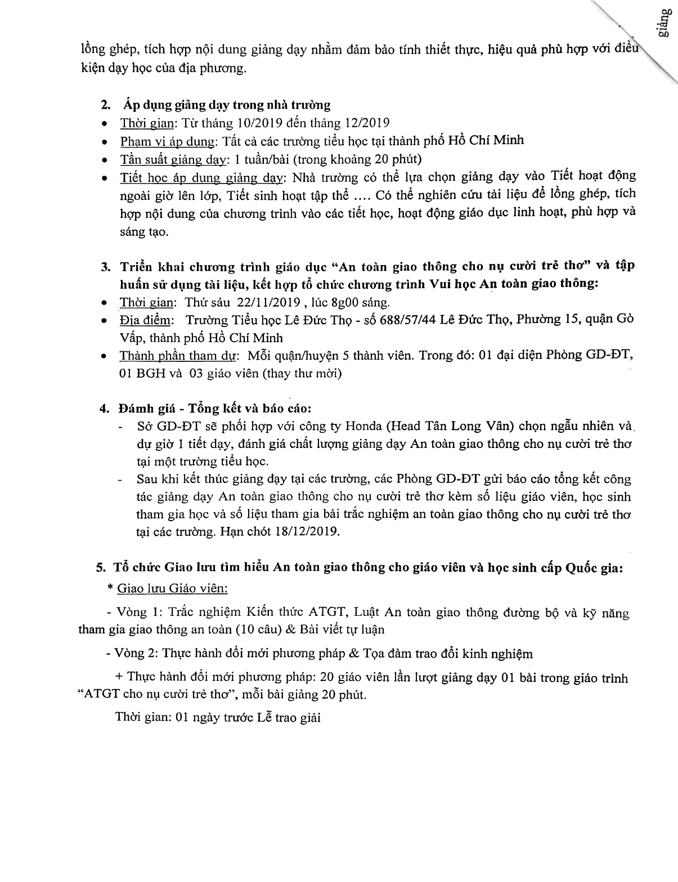
Văn bản giáo dục ATGT cấp tiểu học năm 2019-2020
Công văn số 4226/GDĐT-TH của Sở GD&ĐT ký ngày 14/11/2019 về việc triển khai chương trình giáo dục “ATGT cho nụ cười trẻ thơ” năm học 2019-2020

Slide 8
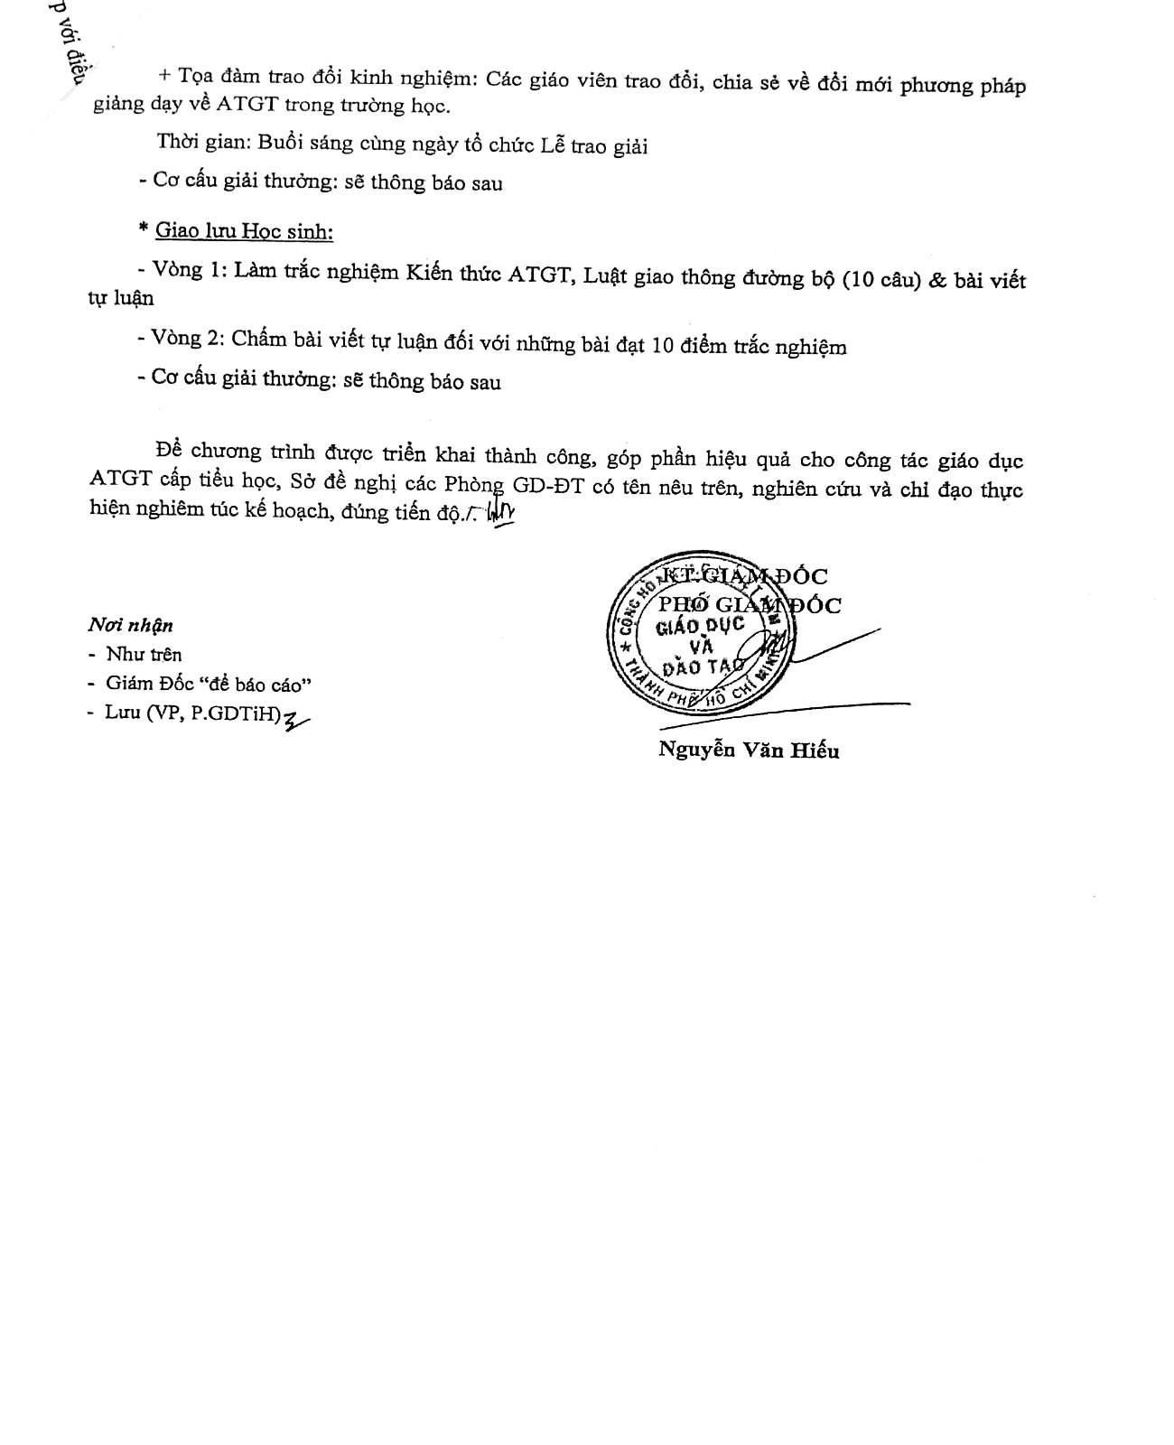
Văn bản giáo dục ATGT cấp tiểu học năm 2019-2020
Công văn số 4226/GDĐT-TH của Sở GD&ĐT ký ngày 14/11/2019 về việc triển khai chương trình giáo dục “ATGT cho nụ cười trẻ thơ” năm học 2019-2020

Slide 9
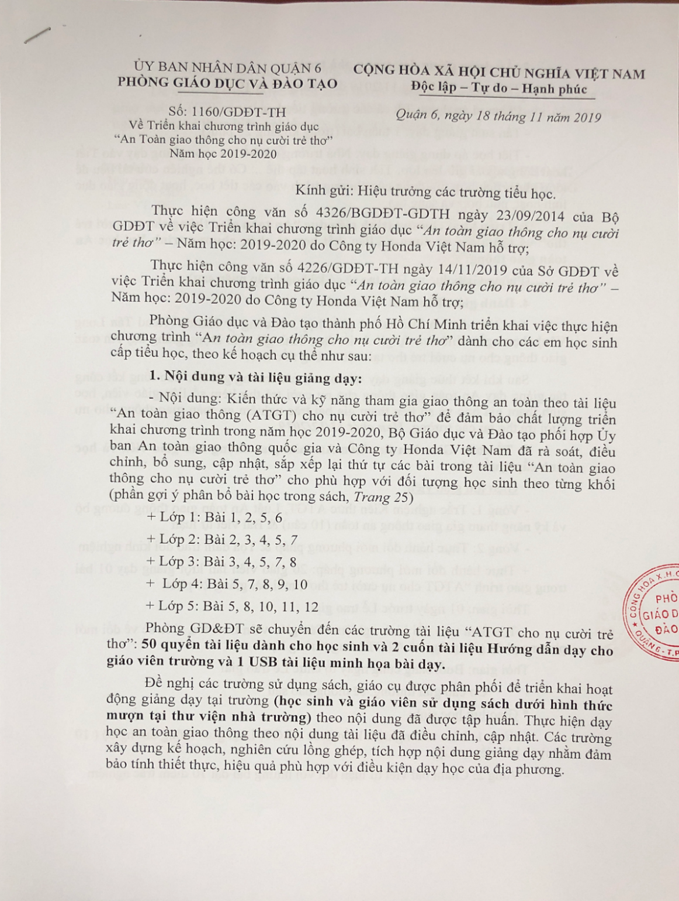
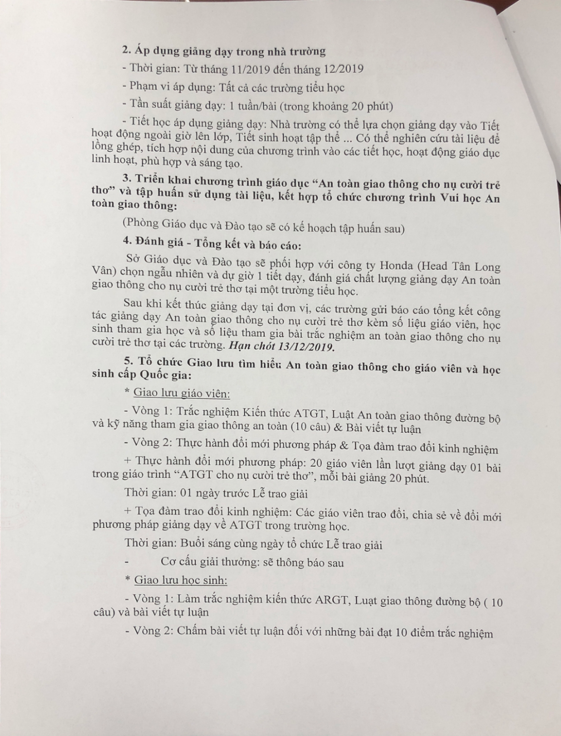
Văn bản giáo dục ATGT cấp tiểu học năm 2019-2020
Công văn số 1160/GDĐT-TH của Phòng GD&ĐT ký ngày 18/11/2019 về việc triển khai chương trình giáo dục “ATGT cho nụ cười trẻ thơ” năm học 2019-2020

Slide 10
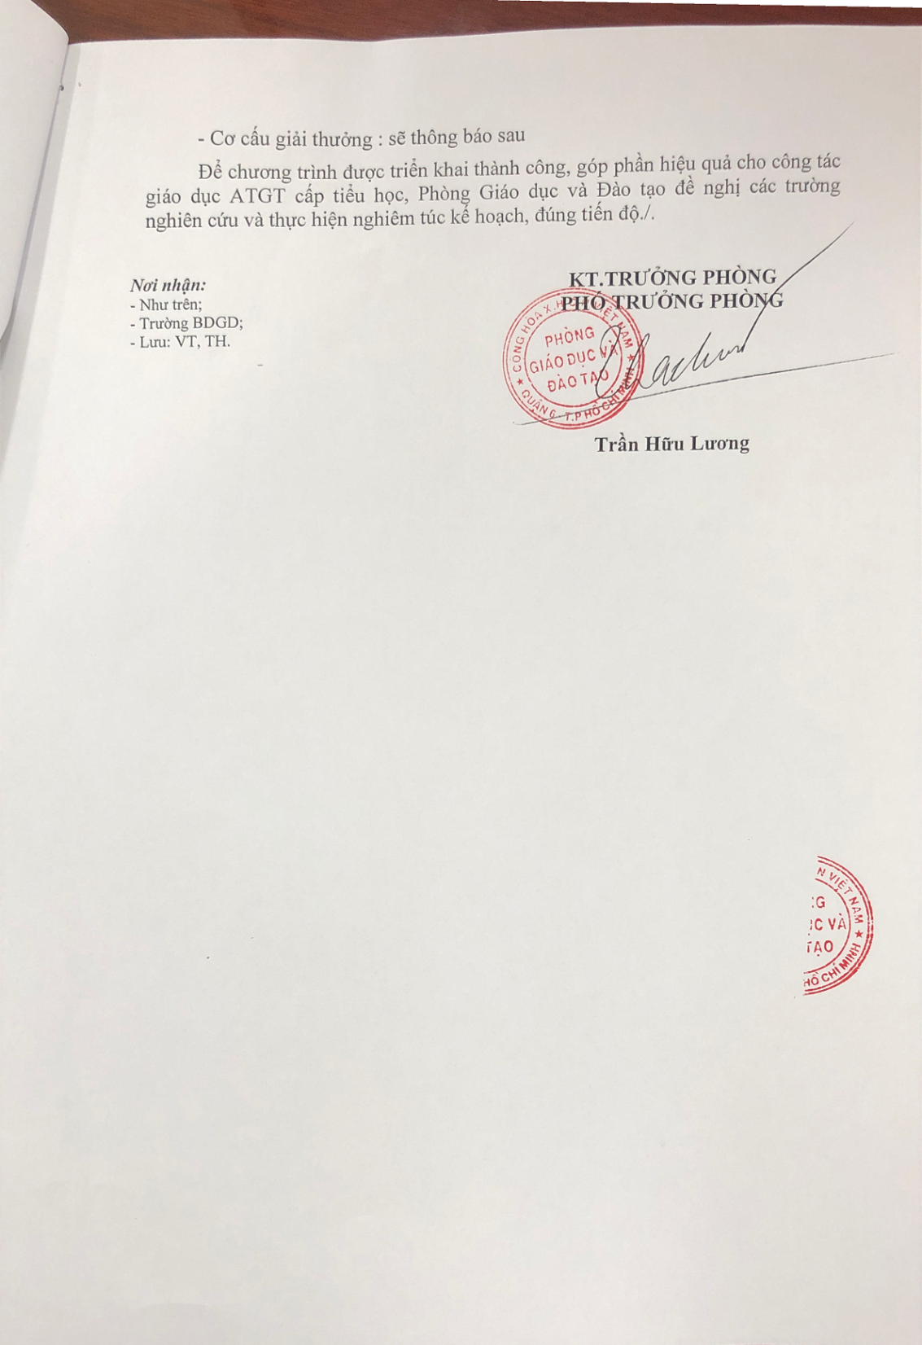
Văn bản giáo dục ATGT cấp tiểu học năm 2019-2020
Công văn số 1160/GDĐT-TH của Phòng GD&ĐT ký ngày 18/11/2019 về việc triển khai chương trình giáo dục “ATGT cho nụ cười trẻ thơ” năm học 2019-2020

Slide 11

II. Kế hoạch thực hiện chương trình “ATGT cho nụ cười trẻ thơ”
năm học 2019-2020
Kế hoạch tổng thể
T11
T11-T12
T11-T12
T12~T3/2020
T4/2020
Tặng sách và giáo cụ đến các trường
Nhà trường triển khai giảng dạy & dự giờ
Hoạt động đánh giá hành vi học sinh sau giảng dạy
Triển khai Hội giao lưu “ATGT cho nụ cười trẻ thơ”
Lễ tổng kết & trao giải

Slide 12



Nội dung chính
III
Chương trình “ATGT cho nụ cười trẻ thơ” cấp Tiểu học

Slide 13
Chương trình “ATGT cho nụ cười trẻ thơ” cấp Tiểu học
Giới thiệu chương trình “ATGT cho nụ cười trẻ thơ”
01
Ý tưởng phân bổ chương trình
12 đơn vị bài học
cho học sinh khối 1 đến khối 5
04
02
Tài liệu
“ATGT cho nụ cười trẻ thơ”
03
Phương pháp, hình thức tổ chức dạy học

Slide 14
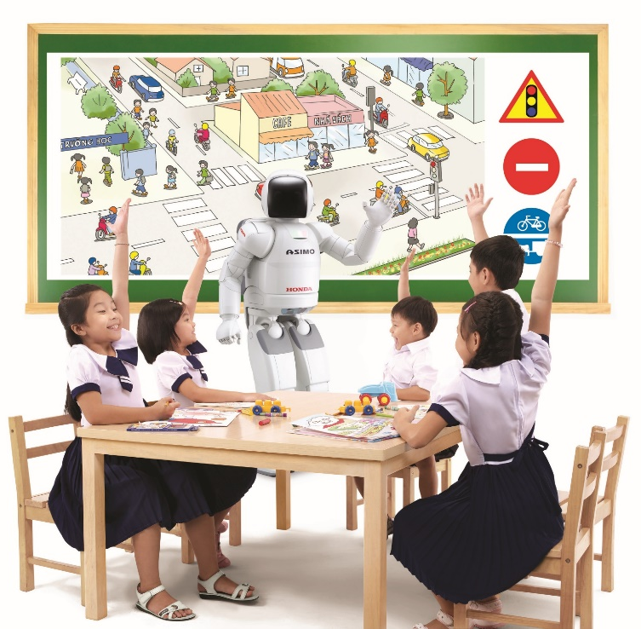
1. Giới thiệu chương trình “ATGT cho nụ cười trẻ thơ”
1. Mục đích
Nâng cao ý thức an toàn giao thông và kỹ năng tham gia giao thông an toàn cho học sinh cấp tiểu học
2. Mục tiêu
Sau khi được học chương trình “ATGT cho nụ cười trẻ thơ”, học sinh có đủ hiểu biết và kỹ năng tham gia giao thông an toàn
An toàn giao thông
cho nụ cười trẻ thơ
dành cho cấp Tiểu học
3. Đối tượng
Học sinh Tiểu học từ lớp 1-5

Slide 15
2. Tài liệu “ An toàn giao thông cho nụ cười trẻ thơ”
Tài liệu “ATGT cho nụ cười trẻ thơ” dành cho học sinh
Tài liệu tham khảo dành cho giáo viên

Slide 16
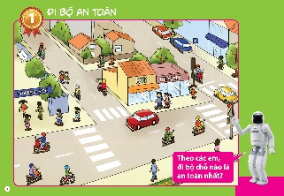
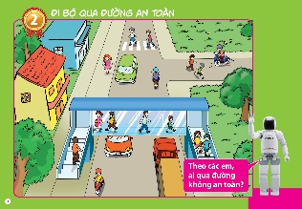
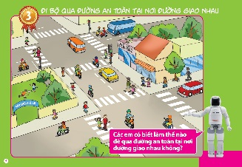
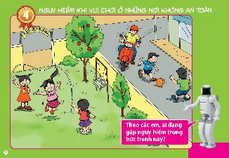
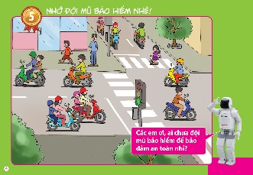
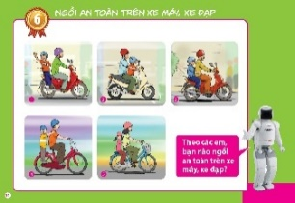

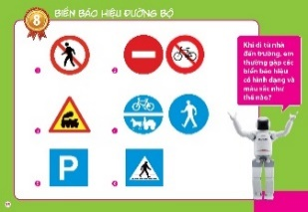
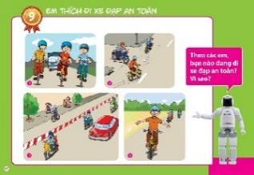
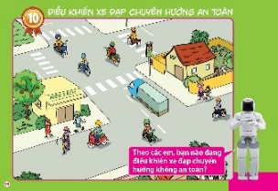
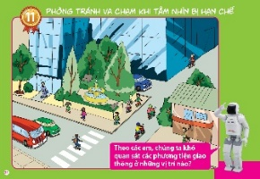
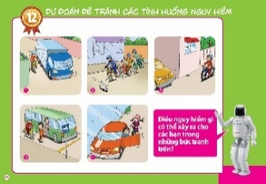
Cấu trúc tài liệu “ATGT cho nụ cười trẻ thơ”
Tài liệu“An toàn giao thông cho nụ cười trẻ thơ”
Bao gồm 12 bài học được xây dựng sinh động, hấp dẫn và gần gũi với học sinh tiểu học
Bài 1
Bài 2
Bài 3
Bài 4
Bài 5
Bài 6
Đi bộ an toàn
Đi bộ qua đường an toàn
Đi bộ qua đường
an toàn tại nơi đường giao nhau
Nguy hiểm khi vui chơi ở những nơi không an toàn
Ngồi an toàn trên xe máy,
xe đạp
Nhớ đội mũ
bảo hiểm nhé
Bài 7
Bài 8
Bài 9
Bài 10
Bài 11
Bài 12
Ngồi an toàn trong xe ô tô
và trên các PTGT đường thủy
Biển báo hiệu đường bộ
Điều khiển xe đạp chuyển hướng an toàn
Phòng tránh va chạm khi tầm nhìn bị hạn chế
Dự đoán để tránh các tình huống nguy hiểm
Em thích đi xe đạp an toàn

Slide 17
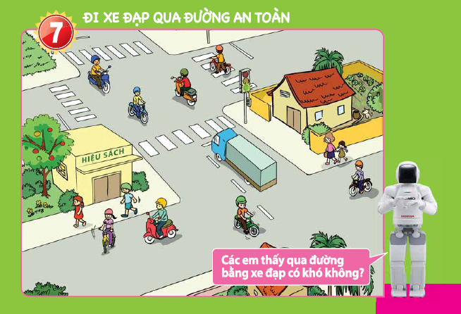
Cấu trúc chung của mỗi bài học (mặt trước)
Tranh to với các tình huống giao thông giúp các em có thể phân tích & trả lời được các câu hỏi của giáo viên liên quan đến chủ đề bài học
Mục đích:
Khuyến khích các em tham gia tìm hiểu, thảo luận nhóm & tích cực phát biểu ý kiến

Slide 18
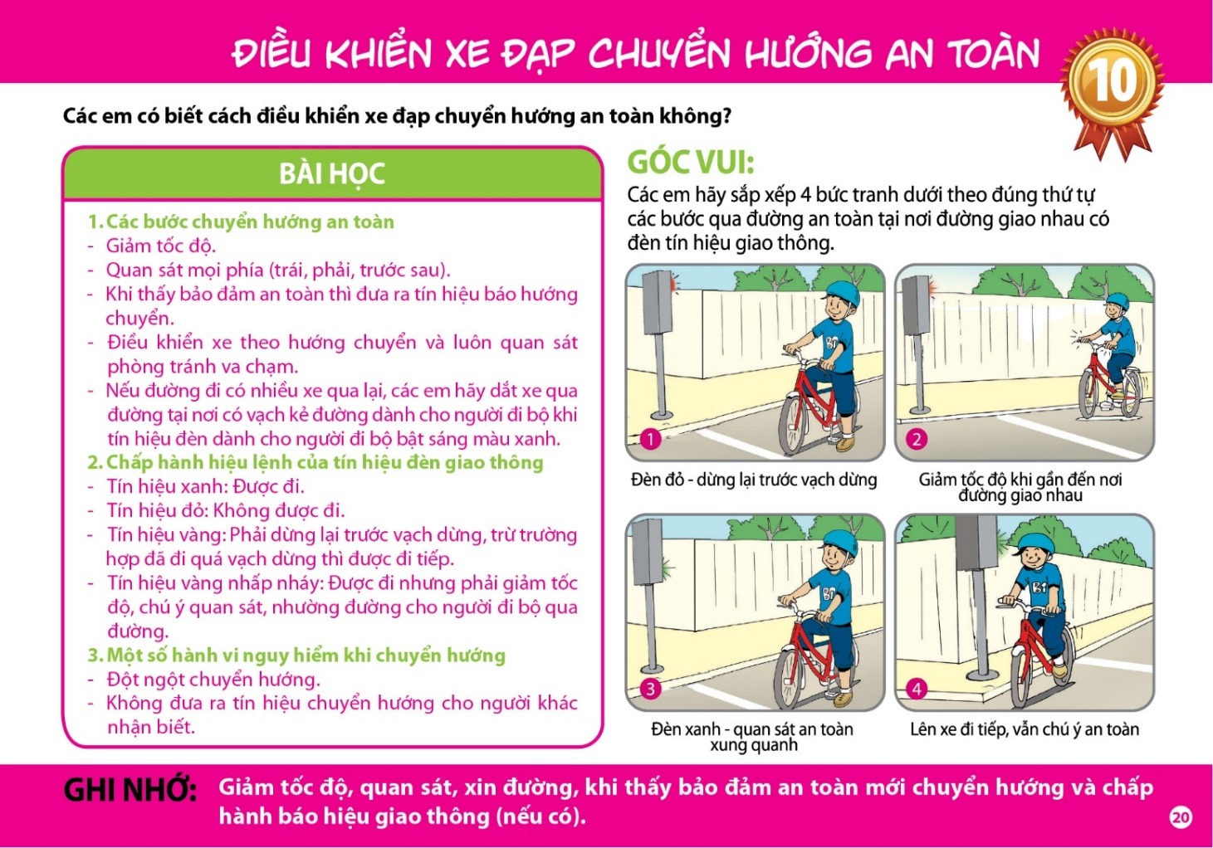
Cấu trúc chung của mỗi bài học (mặt sau)
1
(1) Nội dung bài học:
Để giáo viên giảng giải cho học sinh sau khi phân tích tình huống.
◆
(3) Góc vui:
Bài tập thực hành lý thú cho các em liên quan đến nội dung bài học nhằm củng cố lại kiến thức thu được từ bài học
3
Không bắt buộc học sinh học thuộc lòng
2
(2) Ghi nhớ:
Tóm tắt những điểm chính cần chú ý trong bài học.

Slide 19
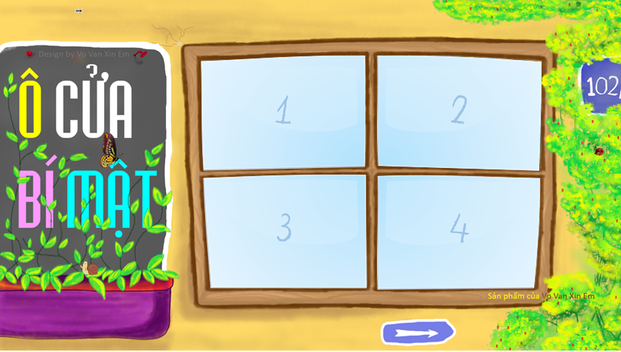
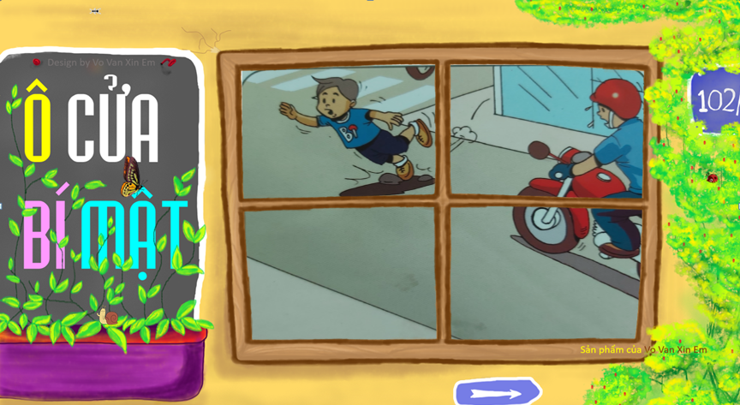
GÓC VUI – TRÒ CHƠI Ô CỬA BÍ MẬT
Các em hãy quan sát kỹ bức tranh bên dưới và đọc câu thành ngữ.
Câu thành ngữ muốn khuyên các em điều gì khi qua đường?
Đi đâu mà vội mà vàng
Mà vấp phải đá mà quàng phải dây

Slide 20
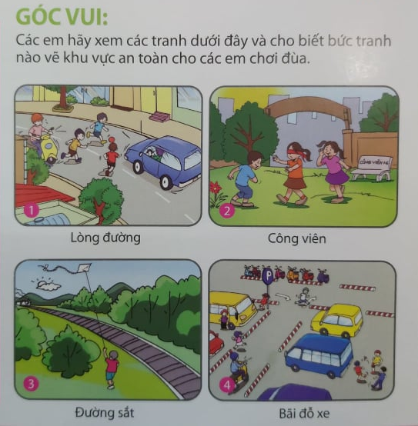
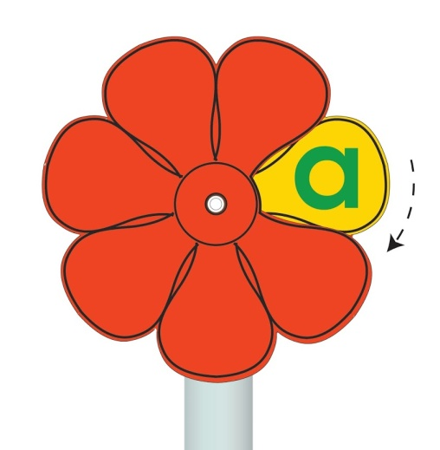
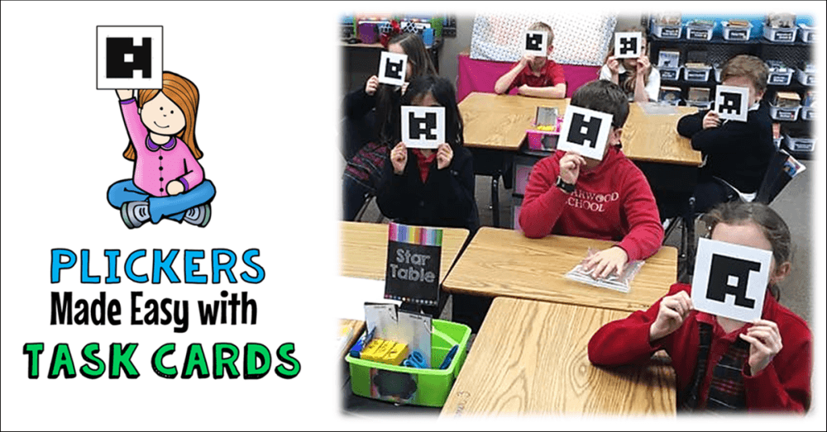
GÓC VUI - TRÒ CHƠI TRẮC NGHIỆM HOA THÔNG MINH - PLICKER
2

Slide 21
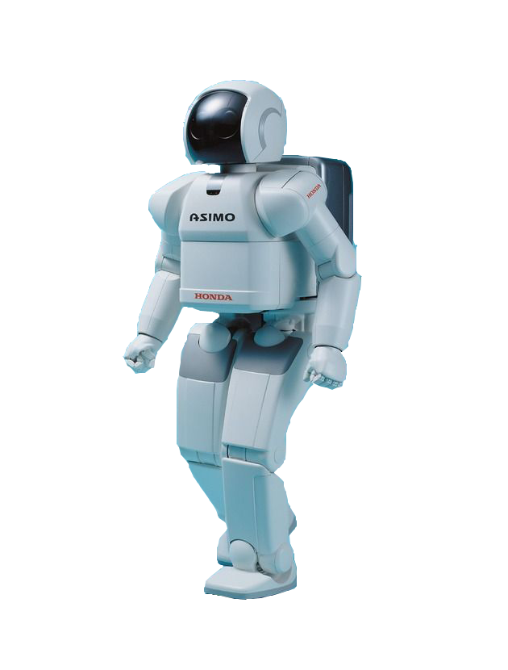
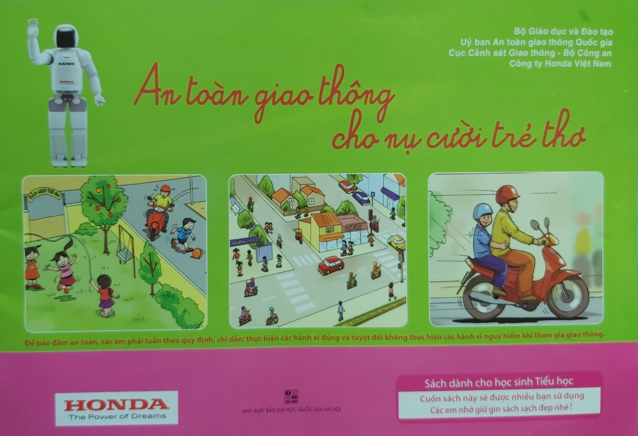
Tài liệu “ An toàn giao thông cho nụ cười trẻ thơ” dành cho học sinh
Nhân vật người máy Asimo sẽ đồng hành cùng các em xuyên suốt trong 12 bài.

Slide 22

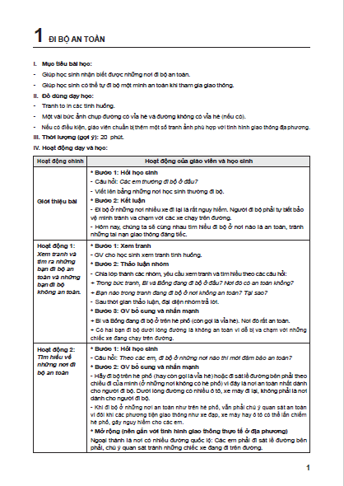
Giới thiệu Tài liệu tham khảo dành cho giáo viên
Mục đích:
Gợi ý giáo viên cách thu hút học sinh vào bài giảng, gợi ý cách thức tổ chức các hoạt động thực hành, góc Vui học và cung cấp các thông tin tham khảo về ATGT & Luật giao thông đường bộ

Slide 23
Giới thiệu Tài liệu tham khảo dành cho giáo viên
  Mục tiêu bài học
Số lượng
  Đồ dùng dạy học
12 bài tương ứng với 12 bài trong sách học sinh
  Thời lượng gợi ý
Thiết kế
Thiết kế từng bài
  Các hoạt động dạy học chủ yếu
Gồm có 5 nội dung.
  Tài liệu tham khảo và điều luật liên quan

Slide 24
Cấu trúc Tài liệu tham khảo dành cho giáo viên
(1) Giới thiệu bài:
Đặt câu hỏi mở để giới thiệu bài học
(2) Xem tranh & trả lời câu hỏi: Hướng dẫn học sinh xem tranh, tìm hiểu và thảo luận nhóm theo câu hỏi về tình huống giao thông của người máy ASIMO
(3) Tìm hiểu nội dung bài:
Đặt câu hỏi và giải thích cho học sinh về nội dung bài học

Slide 25
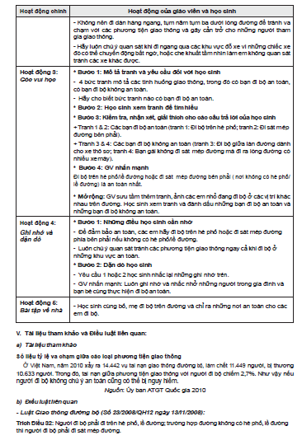
Cấu trúc Tài liệu tham khảo dành cho giáo viên
(4) Góc vui học:
Hướng dẫn h/s làm bài tập thực hành ở Góc vui học
(5) Ghi nhớ và dặn dò:
Tóm tắt những ý chính cần ghi nhớ của bài
(6) Tài liệu tham khảo:
Trích dẫn những thông tin & điều luật liên quan

Slide 26
Giới thiệu Tài liệu tham khảo dành cho giáo viên
单击Dựa trên cuốn tài liệu tham khảo dành cho giáo viên , các thầy cô có thể xây dựng bài giảng phù hợp với học sinh và tình hình giao thông địa phương.
Tuy nhiên mục tiêu trong tài liệu tham khảo và những kiến thức học sinh cần nắm được qua từng bài học chưa đồng nhất. Vì vậy, GV có thể kết hợp mục tiêu trong tài liệu tham khảo và những kiến thức học sinh cần nắm được qua từng bài học để biên tập lại theo tinh thần của văn bản 5842/BGDĐT ngày 1 tháng 9 năm 2011.

Slide 27


Bài 5 : Nhớ đội mũ bảo hiểm nhé!
Mong muốn đối với HS
(Kiến thức HS cần nắm được qua từng bài học)
HS nhận biết được tầm quan trọng của việc đội mũ bảo hiểm và biết đội mũ bảo hiểm đúng quy cách.
HS luôn nhớ đội mũ bảo hiểm đúng quy cách khi ngồi trên xe máy, xe đạp.
Mục tiêu
Tài liệu tham khảo dành cho giáo viên
Mục tiêu điều chỉnh
HS nhận biết được tầm quan trọng của việc đội mũ bảo hiểm.
Có kĩ năng đội mũ bảo hiểm đúng quy cách.
HS luôn nhớ đội mũ bảo hiểm đúng quy cách khi ngồi trên xe máy, xe đạp.

Slide 28
Kiến thức học sinh cần nắm được qua từng bài học
Bài | Tiêu đề | Mong muốn đối với học sinh
1 | Đi bộ an toàn | Biết cách tự đi bộ một mình an toàn Nhận thức được những nguy hiểm có thể xảy ra khi đi bộ
2 | Đi bộ qua đường an toàn | Biết cách đi bộ qua đường an toàn Nhận thức được sự nguy hiểm của những hành vi không an toàn khi qua đường
3 | Đi bộ qua đường an toàn tại nơi đường giao nhau | Nắm được các bước đi bộ qua đường an toàn tại nơi đường giao nhau có tín hiệu đèn hoặc không có tín hiệu đèn
4 | Nguy hiểm khi vui chơi ở những nơi không an toàn | Nhận biết được những nơi an toàn cho các em vui chơi Nhận biết nguy hiểm có thể xảy ra khi vui chơi ở những nơi không an toàn
5 | Nhớ đội mũ bảo hiểm nhé | Nhận biết được tầm quan trọng của việc đội mũ bảo hiểm & biết đội mũ bảo hiểm đúng quy cách
6 | Ngồi an toàn trên xe máy, xe đạp | Biết cách ngồi an toàn trên xe máy, xe đạp Nhận biết sự nguy hiểm của những tư thế ngồi không an toàn

Slide 29
Kiến thức học sinh cần nắm được qua từng bài học
Bài | Tiêu đề | Mong muốn đối với học sinh
7 | Ngồi an toàn trong xe ô tô & trên các phương tiện giao thông đường thủy | Nhận biết được những việc nên làm khi ngồi trong xe ô tô & trên các PTGT đường thủy Nhận thức được sự nguy hiểm của những hành vi không an toàn
8 | Biển báo hiệu đường bộ | Nhận biết được tầm quan trọng của việc tuân thủ biển báo giao thông và ý nghĩa của các nhóm biển báo hiệu đường bộ.
9 | Em thích đi xe đạp an toàn | Nhận biết tầm quan trọng của việc kiểm tra xe trước khi đi, cách đi xe an toàn Nhận thức sự nguy hiểm của những hành vi không an toàn khi đi xe đạp
10 | Điều khiển xe đạp chuyển hướng an toàn | Ý thức được những nguy hiểm khi điều khiển xe đạp chuyển hướng Nắm được các bước chuyển hướng an toàn
11 | Phòng tránh va chạm khi tầm nhìn bị hạn chế | Nhận biết được sự nguy hiểm và biết cách phòng tránh va chạm khi bị hạn chế tầm nhìn
12 | Dự đoán để tránh các tình huống nguy hiểm | Học cách phỏng đoán những nguy hiểm có thể xảy ra & tạo thói quen để phòng tránh

Slide 30

3. Phương pháp, hình thức tổ chức dạy học
* Khai thác tối đa tranh tình huống giao thông ở mặt trước mỗi bài.
* Tăng cường tính tự chủ của học sinh qua việc đặt câu hỏi cho các em trả lời.
* Tăng cường hoạt động nhóm, hoạt động thực hành.
* Sáng tạo các trò chơi ATGT.
* Tổ chức dạy học trong và ngoài lớp, gắn kết với tình hình giao thông tại địa phương.

Slide 31

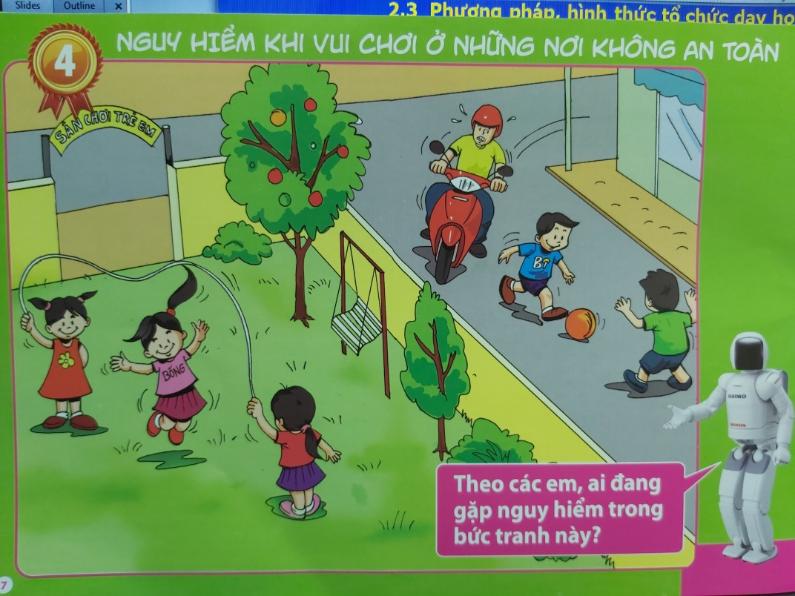

Tăng cường tính tự chủ của học sinh qua việc đặt câu hỏi cho các em trả lời.
Khai thác tối đa tranh tình huống giao thông ở mặt trước mỗi bài.
Các bạn ấy sẽ gặp nguy hiểm gì?
Trong tranh các bạn đang chơi đùa ở đâu?
Những bạn nào đang gặp nguy hiểm?
Để tránh nguy hiểm, các bạn nên chơi ở đâu?

Slide 32
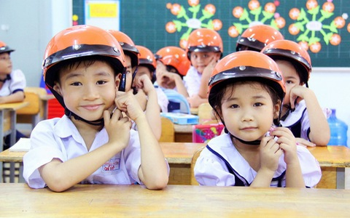
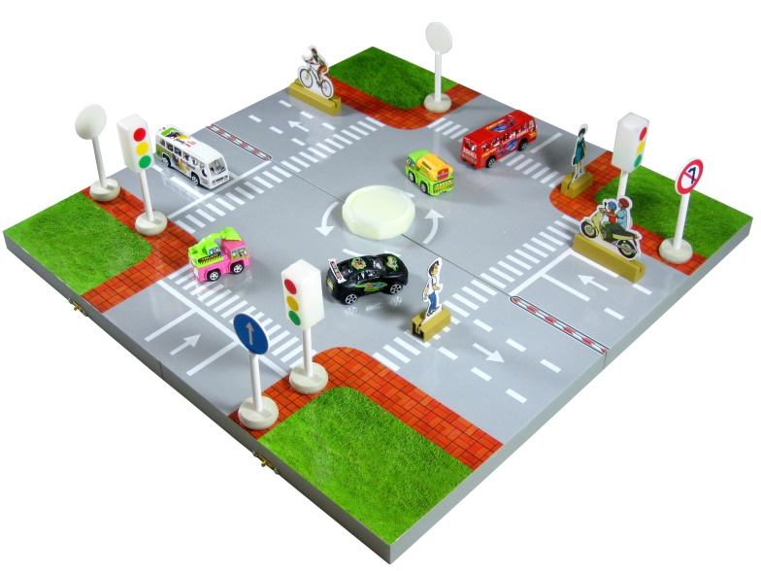
Tăng cường hoạt động nhóm ,
hoạt động thực hành.
Tổ chức dạy học trong và ngoài lớp, gắn kết với tình hình giao thông tại địa phương.
Thực hành kĩ năng đội mũ bảo hiểm đúng cách
Thực hành trên sa bàn

Slide 33


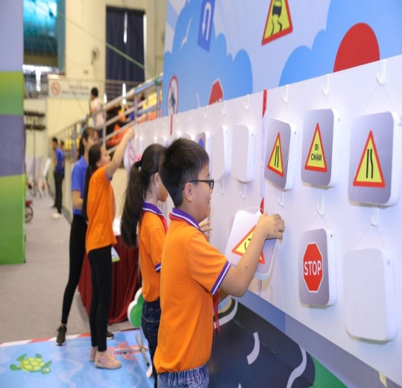
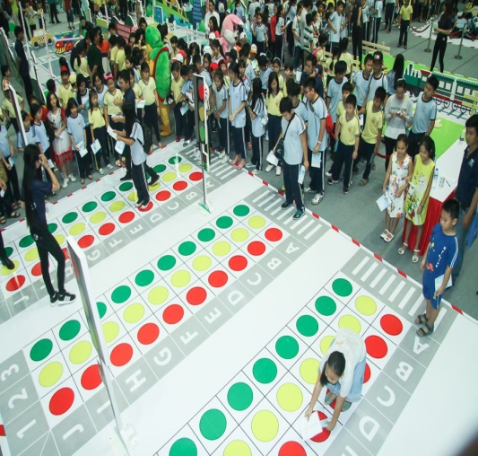
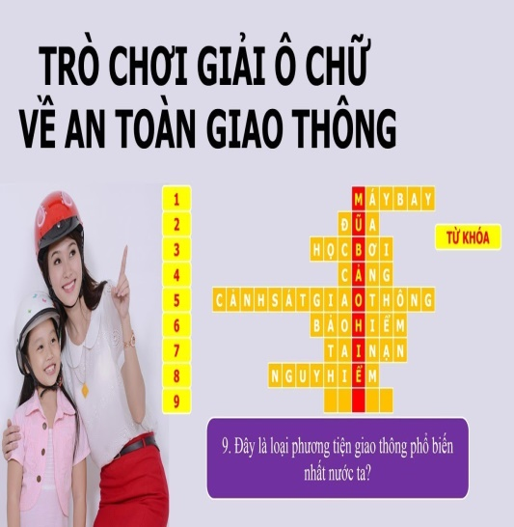
Sáng tạo các trò chơi ATGT
Not chasing

Slide 34
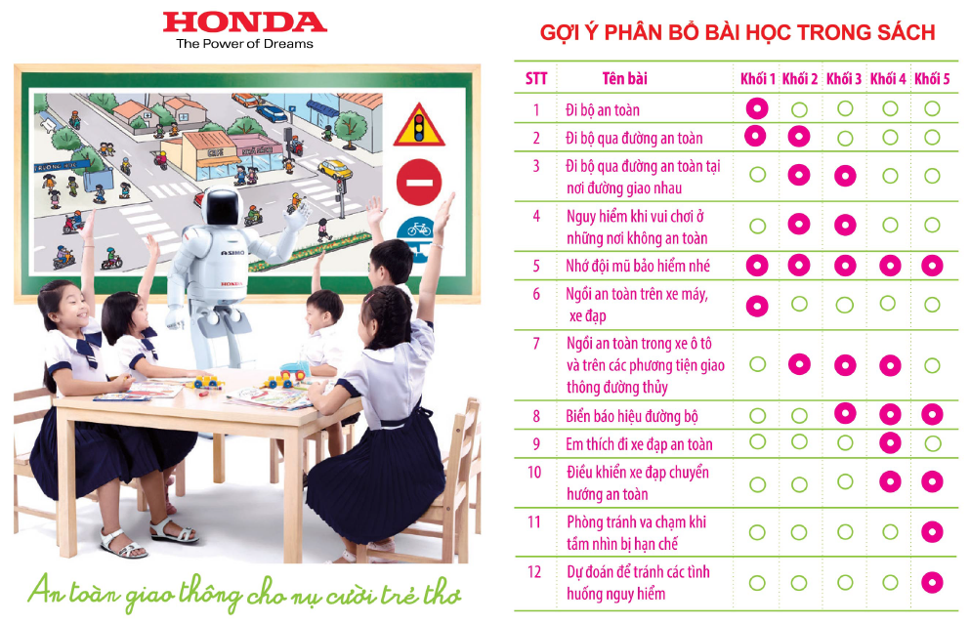

4. Ý tưởng phân bổ 12 đơn vị bài học cho học sinh khối 1-5
34
Mục đích:
Truyền tải đơn vị kiến thức phù hợp với độ tuổi & khả năng nhận thức của học sinh
Khuyến khích giáo viên lồng ghép tình hình giao thông thực tế tại địa phương
Tăng thời gian thực hành sau mỗi bài học
Cần thiết giảng dạy
Khuyến khích giảng dạy

Slide 35
Đối với những bài như thế thì khối lớp dạy đầu tiên sẽ dạy hết nội dung trong sách.
Những khối lớp dạy sau sẽ đưa thêm những tình huống để các em thảo luận rút ra những bài học cần thiết hay tổ chức cho các em thực hành giúp các em hình thành kĩ năng, thói quen tham gia giao thông an toàn.

Slide 36
Khi đã có kĩ năng, thói quen tham gia giao thông an toàn, các em sẽ trở thành “ những tuyên truyền viên” nhắc nhở người thân, bạn bè của mình cùng tham gia giao thông an toàn.
Do đó, mục tiêu mà chương trình “ATGT cho nụ cười trẻ thơ” hướng đến, không chỉ ở việc dạy trẻ có thêm kỹ năng tham gia giao thông an toàn để tự bảo vệ mình, mà còn làm lan tỏa các thông điệp về ATGT đến với những người xung quanh từ những “tuyên truyền viên nhỏ tuổi”.

Slide 37
IV. Giới thiệu Hội giao lưu “ATGT cho nụ cười trẻ thơ” dành cho học sinh
và giáo viên cấp Tiểu học
* Giao lưu giáo viên:
- Vòng 1: Trắc nghiệm Kiến thức ATGT, Luật An toàn giao thông đường bộ và kỹ năng tham gia giao thông an toàn (10 câu) & Bài viết tự luận
- Vòng 2: Thực hành đổi mới phương pháp & Tọa đàm trao đổi kinh nghiệm
+ Thực hành đổi mới phương pháp: 20 giáo viên lần lượt giảng dạy 01 bài trong giáo trình “ATGT cho nụ cười trẻ thơ”, mỗi bài giảng 20 phút.
Thời gian: 01 ngày trước Lễ trao giải
+ Tọa đàm trao đổi kinh nghiệm: Các giáo viên trao đổi, chia sẻ về đổi mới phương pháp giảng dạy về ATGT trong trường học.

Slide 38
IV. Giới thiệu Hội giao lưu “ATGT cho nụ cười trẻ thơ” dành cho học sinh
và giáo viên cấp Tiểu học
* Giao lưu học sinh:
- Vòng 1: Làm trắc nghiệm kiến thức ARGT, Luạt giao thông đường bộ ( 10 câu) và bài viết tự luận
- Vòng 2: Chấm bài viết tự luận đối với những bài đạt 10 điểm trắc nghiệm
* Cơ cấu giải thưởng: Thông báo sau

Slide 39
V.
Thực hành soạn giảng
Phân công soạn giảng các bước (giấy A0)
Nhóm 1, 2: Bài 1 “Đi bộ an toàn” (Lớp 1)
Nhóm 3, 4: Bài 3 “Đi bộ qua đường an toàn tại nơi đường giao nhau” (Lớp 2)
Nhóm 5, 6: Bài 6 “Ngồi an toàn trên xe máy, xe đạp” (Lớp 3)
Nhóm 7, 8: Bài 8 “Biển báo hiệu đường bộ” (Lớp 4)
Nhóm 9, 10: Bài “Điều khiển xe đạp chuyển hướng an toàn” (Lớp 5)

Slide 40

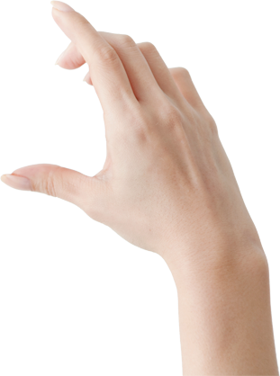


Lời kết
Nguyên nhân dẫn đến TNGT cho trẻ em chủ yếu xuất phát từ ý thức, kỹ năng tham gia giao thông còn hạn chế của người lớn. Bên cạnh đó, bản thân các em cũng chưa biết cách tự bảo vệ, phòng tránh TNGT. Với nội dung bổ ích, phù hợp với lứa tuổi học sinh tiểu học, giảng dạy ATGT cho học sinh theo chương trình “ATGT cho nụ cười trẻ thơ” sẽ trang bị cho các em những ý thức về ATGT căn bản nhất, nền tảng nhất giúp các em hình thành lối sống có văn hóa khi tham gia giao thông.

Slide 42





Thanks

